Slide 1

Εφαρμογή της μεθόδου CLIL στο μάθημα της Γεωγραφίας της Β΄ τάξης
Από τα παιδιά της Β΄ τάξης.
Εκπαιδευτικός: Κωνσταντίνα Κοκκίνου

Slide 2
Η προσέγγιση CLIL
Η προσέγγιση CLIL, σημαίνει Content and Language Integrated Learning, δηλαδή Oολοκληρωμένη Μάθηση Περιεχομένου και Γλώσσας.
Πιο συγκεκριμένα, είναι μια μέθοδος, με την οποία τα παιδιά μαθαίνουν ταυτόχρονα ένα σχολικό αντικείμενο (στο σχολείο μας εφασμόζεται στο μάθημα της Γεωγραφία Β΄ τάξης) και μια ξένη γλώσσα (Αγγλικά).
Επεξηγηματικά, διδάσκεται το μάθημα της Γεωγραφίας, με παράλληλη χρήση της Αγγλικής γλώσσας. Έτσι, τα παιδιά κατακτούν αφενός τους στόχους της ύλης της Γεωγραφίας και αφετέρου βελτιώνουν ταυτόχρονα τις γλωσσικές τους δεξιότητες στα Αγγλικά.
Στη συνέχεια, παρουσιάζονται μερικές από τις εργασίες των παιδιών μας, καθώς και φωτογραφίες, ηχητικά και βίντεο με δραστηριότητες που έχουν πραγματοποιηθεί, βασισμένες στην προσέγγισή CLIL.

Slide 3
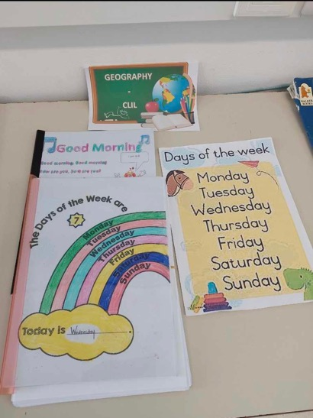
Unit 1: The days of the week

Slide 4
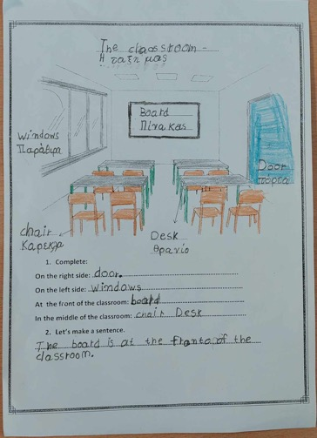
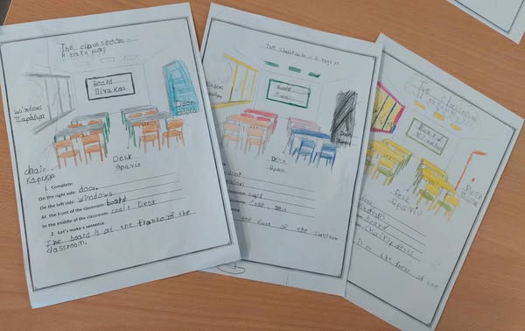
Unit 2: Our Classroom

Slide 5
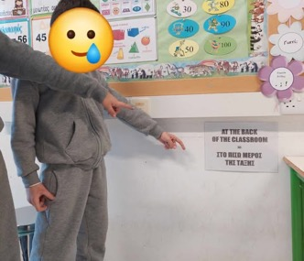
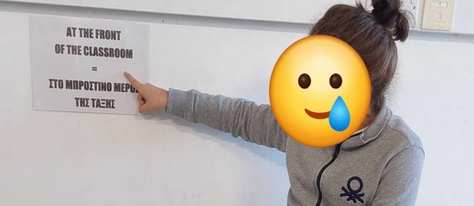
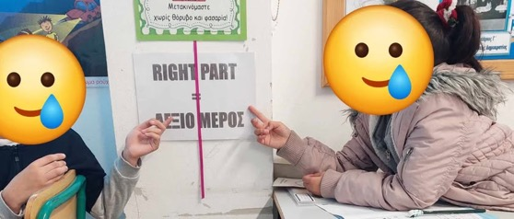
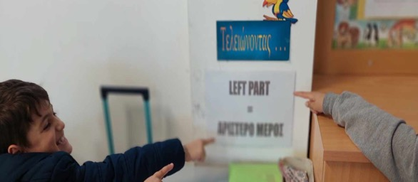
Unit 2: Where is it?

Slide 6
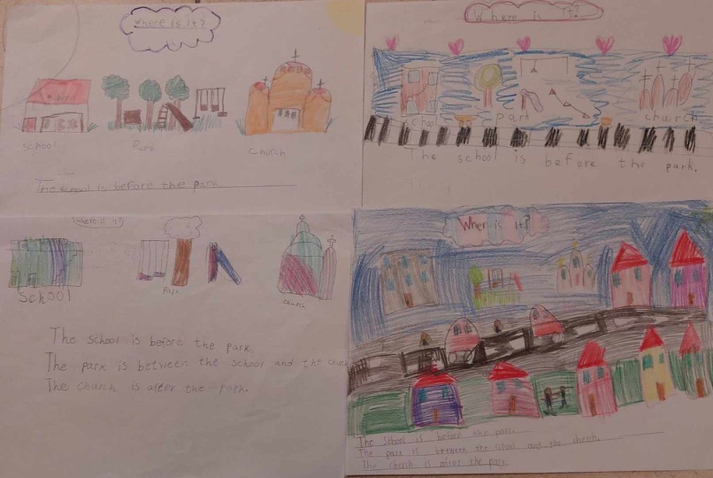
Unit 4: The neighborhood

Slide 7
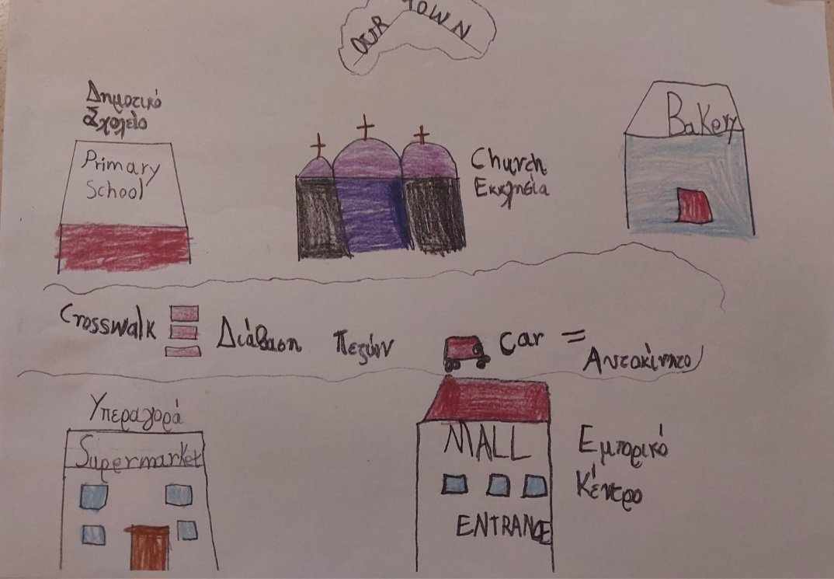
Unit 4: Our Town

Slide 8
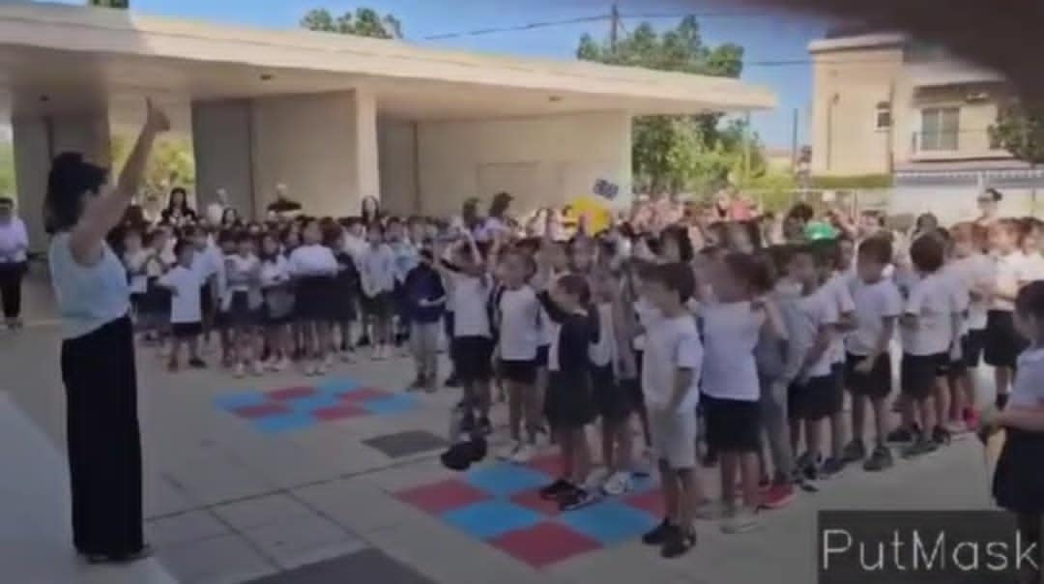
Unit 6-7: 3R (Reduce – Reuse – Recycle)

Slide 9
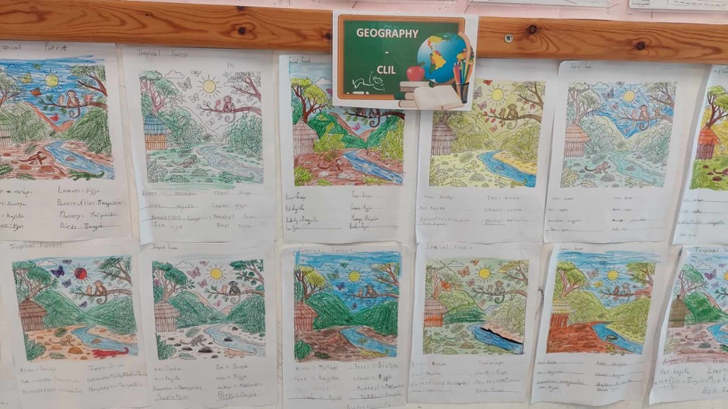
Unit 7: Tropical Forest

Slide 10
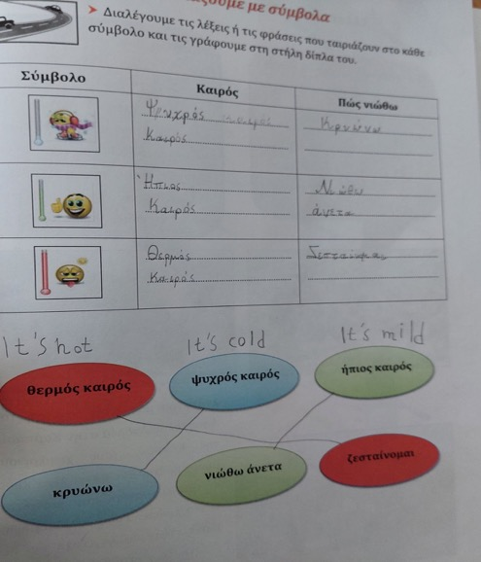
Unit 7: The weather

Slide 11
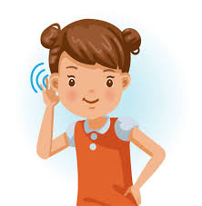

Listen to us in our lessons!!!
(Units 6-7: The River’s Journey and the Tropical Forest)

